Slide 1
Black Duck
Black Duck es un sistema de chequeo de licenciamiento y propiedad intelectual para las librerías de terceros que usamos en nuestros proyectos.
Deríva los requerimientos de autorización de uso de librerias, a las que denomina componentes, a personas específicas del departamento de asuntos legales de Avaya, quienes autorizan o no el uso de las librerías cargadas para el proyecto.

Slide 2
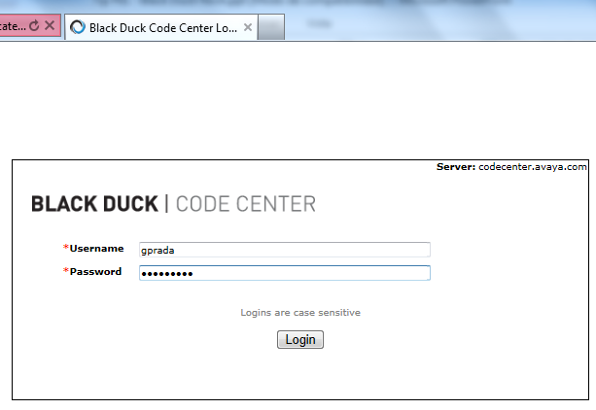

Black Duck
Black Duck es una herramienta web de Avaya que se accede en: https://codecenter.avaya.com/codecenter/
Para el logueo en codecenter se utilizan las credenciales de Avaya GLOBAL.

Slide 3

Black Duck
TUTORIAL
Una vez logeado en Black Duck hay un tutorial que se puede ver en el siguiente link:
http://uconnect.avaya.com/e0x00226o

Slide 4
Black Duck
Si uno no está dado de alta en Black Duck como usuario (con el “handle” de Avaya), debe solicitarlo en el siguiente link:
https://jira.forge.avaya.com/secure/CreateIssueDetails%21init.jspa?pid=10130&issuetype=3&priority=4&components=13550&customfield_10570=10652&summary=Required+access+to+CodeCenter...+for:...Avaya+handle...&description=%0A+Please+Provide+Below+Details+To+Get+CodeCenter+Access..%0A%0A1.+Have+you+read+through+the+document+on+Introduction+to+Third+Party+Software+Usage+at?:+https://products.share.avaya.com/sites/BLACK_DUCK/CODE%20CENTER%2060%20TRAINING%20MATERIAL/Introduction%20to%20Third%20Party%20Software%202011.pdf..%0A%0A2.+Have+You+Attended+Training+About+Third-Party+Software+Licenses+at?:%20http://uconnect.avaya.com/e0x00226o

Slide 5
Black Duck
Para añadir un usuario a una aplicación ya existente en Black Duck hay que abrir un ticket a EDS.
Ticket Ejemplo: https://jira.forge.avaya.com/browse/EDS-30979
A tener en cuenta:
  El proyecto debe ser: EDS
  El componente : CodeCenter
  No debe estar asignado
  No es obligatorio pero es mejor si en la descripción, aparte del nombre, también se agrega el permalink del proyecto en CodeCenter.

Slide 6
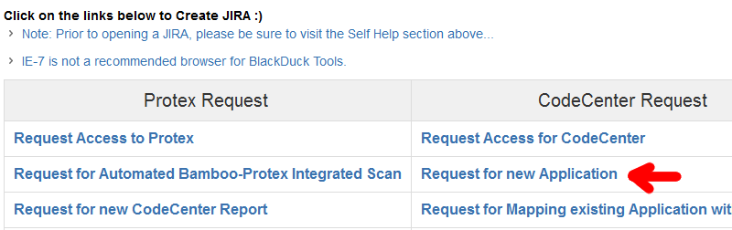
Black Duck
En una primera instancia hay que solicitar la creación de la aplicación en BlackDuck, para luego añadir los componentes a la aplicación.
Para solicitar la creación de la aplicación ay que ir a https://confluence.forge.avaya.com/display/EDS/BlackDuck y seleccionar “Request for new Application”
Se va a abrir una ventana con un ticket de Jira, que hay que completar y enviar.

Slide 7
Black Duck
El alta de una nueva aplicación se realiza a través de un formulario de Jira que hay que completar (en el ejemplo de aquí abajo las respuestas están en azul).
MANDATORY: Has your project completed the automated Protex-Bamboo Integration Scan of code for baselining?
- If YES, provide the Protex project ID and proceed further,
- If NO, first request a PROTEX scan for baselining your code and then ONLY codecenter application request can be created.
NO. EP&T IVR custom applications have a time frame between the Code Center application request date and the Beta Trial date shorter than 5 months, so PROTEX scan is not appropriate for this type of solution. Please discuss this topic with Yolanda del Toro, from Black Duck team, who is already aware of the matter.

Slide 8
Black Duck
Formulario de Jira (cont)…
1. Have you searched in CodeCenter for this application ..please search with aliases and abbreviations..?
YES
2. Do you have a project in Protex that can be imported in CodeCenter?
NO
3. Do you have an older application which can be cloned to create the new application?
NO

Slide 9
Black Duck
Formulario de Jira (cont)…
Please furnish the following information required for application creation:
- Application Name: <nombre de la aplicación>
- Application Version as per PPMT: <versión (normalmente 1.0)>
- Application Description: <descripción de la aplicación>
- Application Owner: <avaya handle>
- What is your department / business unit? EPT
- What is the release date of expected version or release? <YYYY/MM/DD>
- What is the commit date of expected version or release? <YYYY/MM/DD>
- What is the expected version or release that will include/be shipped with included components? <versión (normalmente 1.0)>

Slide 10
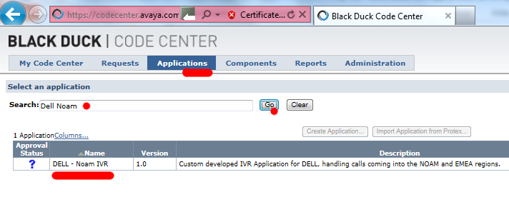
Black Duck
Una vez en Black Duck se busca el proyecto al cual se quieren añadir las librerías (componentes)

Slide 11
Black Duck
Librerías que deben ser declaradas
Librerías de la business: (SI hay que declarar)
  Todas las librerías que se utilicen en la business o en Servlets del dialogo y que no sean librerías del WebServer o del Runtime, deben ser declaradas en el sistema de Black Duck.
Librerías del WebServer (no hay que declarar)
  Si el web server (Tomcat/WebLogic/WebSphere) fue provisto por el cliente ninguna de las librerías nativas del web server deben ser cargadas.
Librerías de Runtime (no hay que declarar)
  Las librerías de runtime de AVAYA DD/OD no hace falta declararlas en BlackDuck.
  El “propertiesreader” de Avaya no hace falta declararlo.

Slide 12
Black Duck
Requisitos
Antes de declarar las librerías tenemos que tener cierta información sobre cada una de las mismas
Información
  Desripción del componente (para que se usa)
  Tipo de licencia y versión de la licencia
  Declaracion(es) de copyright además de la que ya pueda estar en la licencia (por ejemplo en el código fuente).
Links de Internet
  Link para bajarse el componente (.jar)
  Link para bajarse el al código fuente
  Link al texto de la licencia

Slide 13
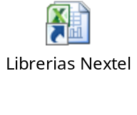
Black Duck
Requisitos
Lo mas recomendable es poner primero toda la información en una planilla Excel, y luego acceder a Black Duck para dar de alta los componente.
Se adjunta aquí un ejemplo:

Slide 14
Black Duck
Proceso para declarar las librerías en Black Duck:
Librerías ya listadas en Black Duck:
  Algunas librerías ya existen en el sitio por lo que no es necesario crear el componente desde cero.
Librerías nuevas:
  Las librerías que no están dadas de alta en el sitio deben ser cargadas siguiendo otros pasos.

Slide 15
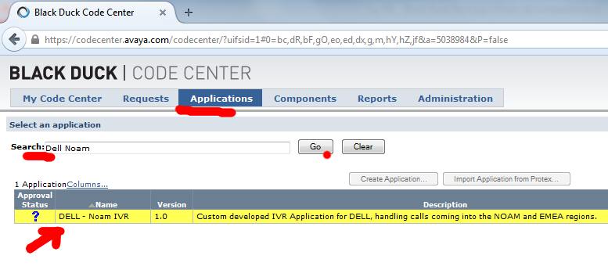
Black Duck - Proceso
PASO 1
  Seleccionar la Aplicación a la que se añadirán las librerías (componentes)

Slide 16
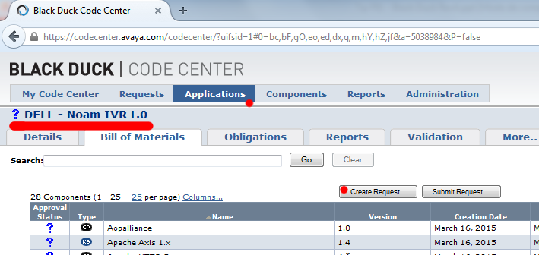
Black Duck - Proceso
PASO 2
  Seleccionar con el mouse la Aplicación y se llega a la siguiente pantalla
  Ir a “Create Request”

Slide 17
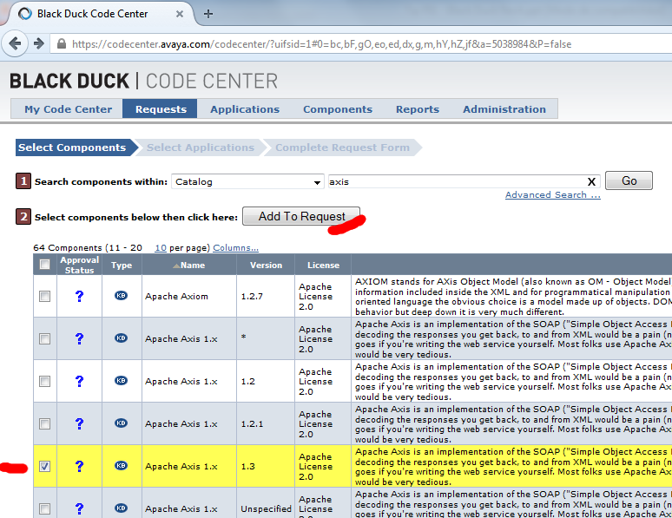
Black Duck - Proceso
PASO 3
  Buscar la librería, seleccionarla e ir a “Add to Request”

Slide 18
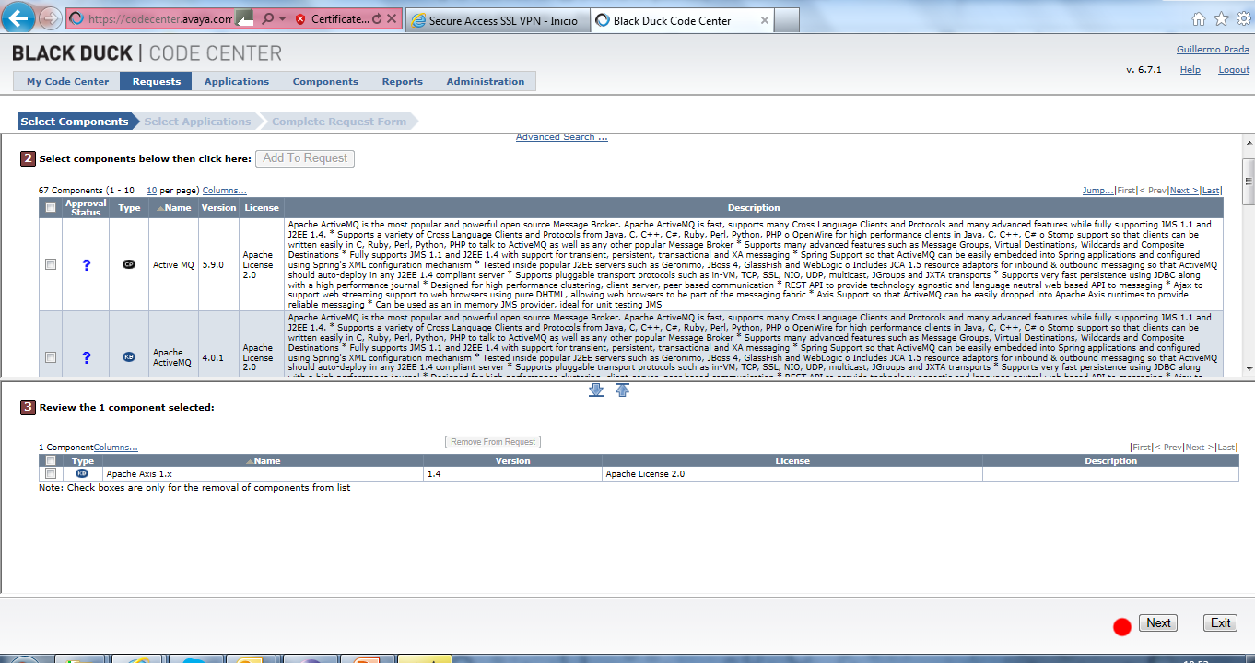
Black Duck - Proceso
PASO 4
  Repitiendo el procedimiento del PASO 3 pueden añadirse todas las librerías (componentes) que se neesiten, y luego se va a “Next”

Slide 19
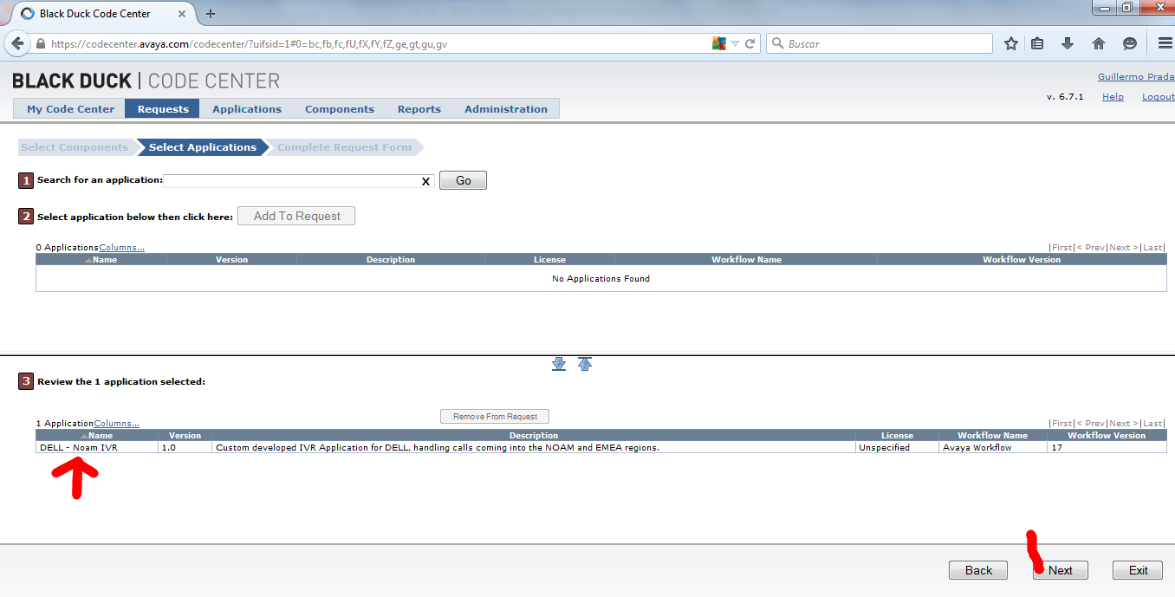
Black Duck - Proceso
PASO 5
  Luego aparece una pantalla con el nombre de la Aplicación a la que se desean añadir los componentes. Ir a “Next”

Slide 20
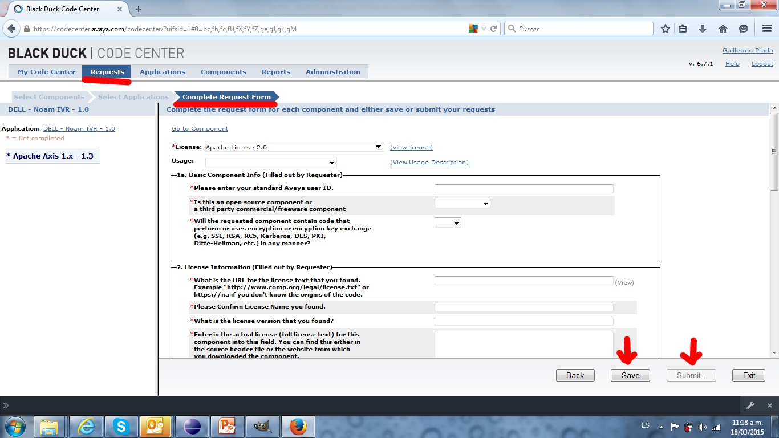
Black Duck - Proceso
PASO 6
  Completar el formulario de preguntas PARA CADA COMPONENTE EN FORMA INDIVIDUAL. Luego hacer “Save” y luego hacer “Submit”

Slide 21
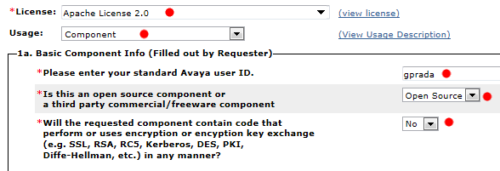
Black Duck - Proceso
PASO 7 – Información Básica
  License: poner la licencia correspondiente al componente
  En Usage poner “Component”
  En Avaya user ID poner tu handle de Avaya
  En la siguiente casilla poner “No”

Slide 22
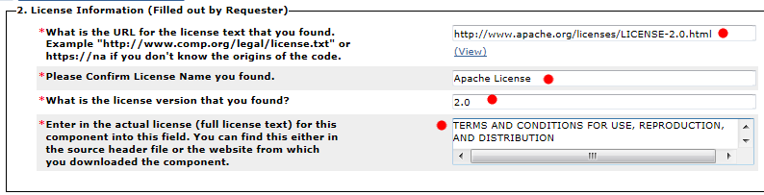
Black Duck - Proceso
PASO 8 – Información de Licencia, poner:
  La URL donde se pude leer el texto de la licencia
  El nombre (tipo) de licencia
  La versión
  El texto de la licencia (sacado de la URL indicada mas arriba)

Slide 23
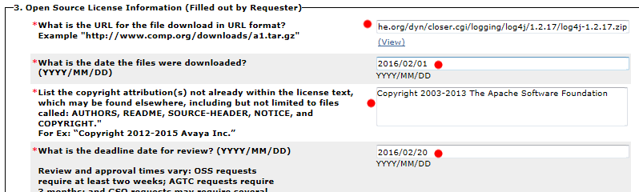
Black Duck - Proceso
PASO 9 – Información de Open Source, poner:
  La URL (cualquiera) de donde pueda bajarse el componente (jar)
  La fecha de cuando se bajó el jar
  El copyright notice (para obtener esto hay que bajarse si o si el CODIGO FUENTE de Internet y mirar dentro de los archivos de texto o fuentes .java)
  La fecha de para cuando se necesita la aprobación (hay que dar por lo menos dos semanas del plazo).

Slide 24
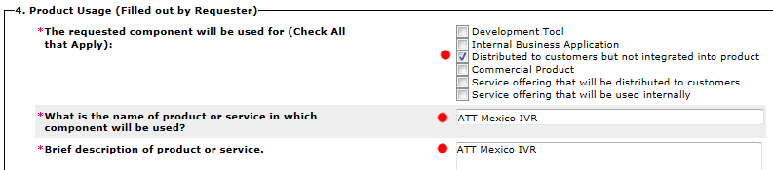
Black Duck - Proceso
PASO 10 – Uso del producto:
  Seleccionar “Distributed to customers …”
  Poner el nombre de la aplicación (dos veces)

Slide 25
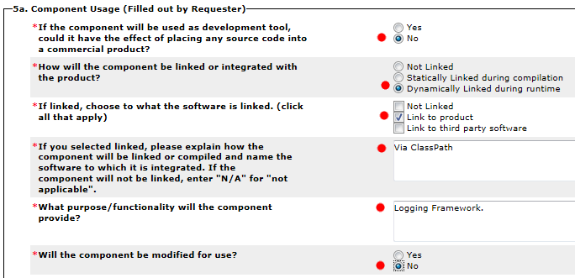
Black Duck - Proceso
PASO 11 – Uso del componente:
  Completar según indica el screenshot
  En “What purpose … ” poner una breve descripción de que hace el componente. Para cada jar es distinto.

Slide 26
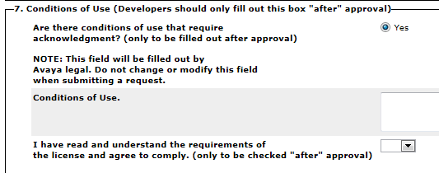
Black Duck - Proceso
PASO 12 – Condiciones de uso
  En esta sección NO COMPLETAR NADA
  Esta sección es para usar luego de aprobado el componente.

Slide 27

Black Duck - Proceso
PASO 13 – Enviar
  Una vez completado el formulario, seleccionar Submit para enviar

Slide 28
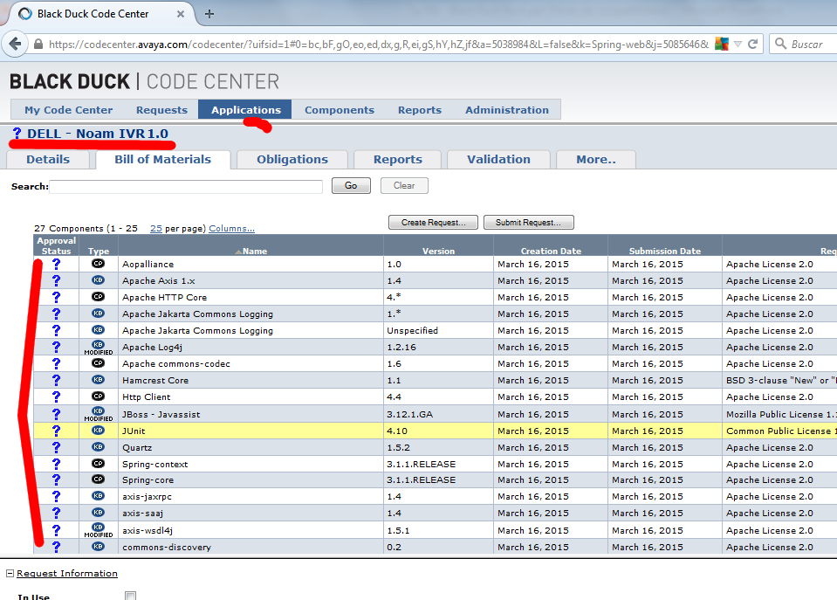
Black Duck - Proceso
Una vez terminado el proceso de declarar componente por componente, la aplicación queda con todos los componentes en estado “?” hasta su aprobación

Slide 29
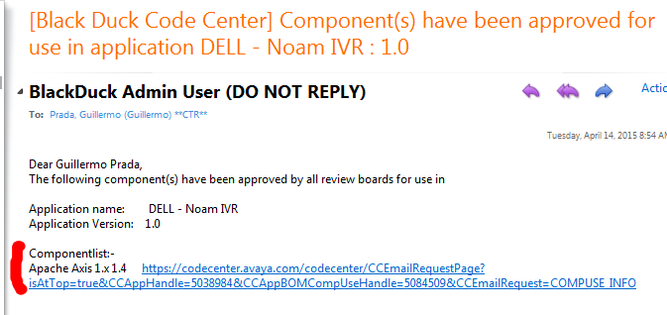
Black Duck - Proceso
A medida que el área de legales de Avaya vaya aprobando los componentes, uno por uno, llegará a la dirección de email de Avaya un email similar a:

Slide 30
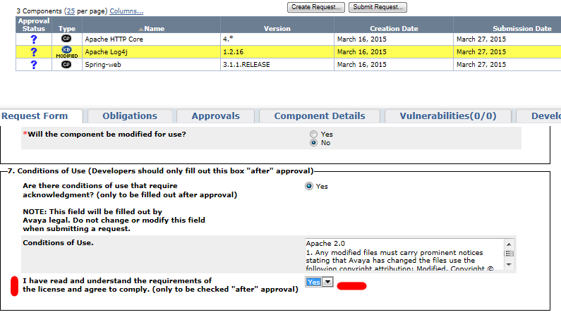
Black Duck - Proceso
Una vez recibido el email del área de legales de Avaya aprobando el componente, hay que ir a Black Duck, seleccionar la aplicación y el componente, y poner en “Yes” el campo de aceptación.

Slide 31
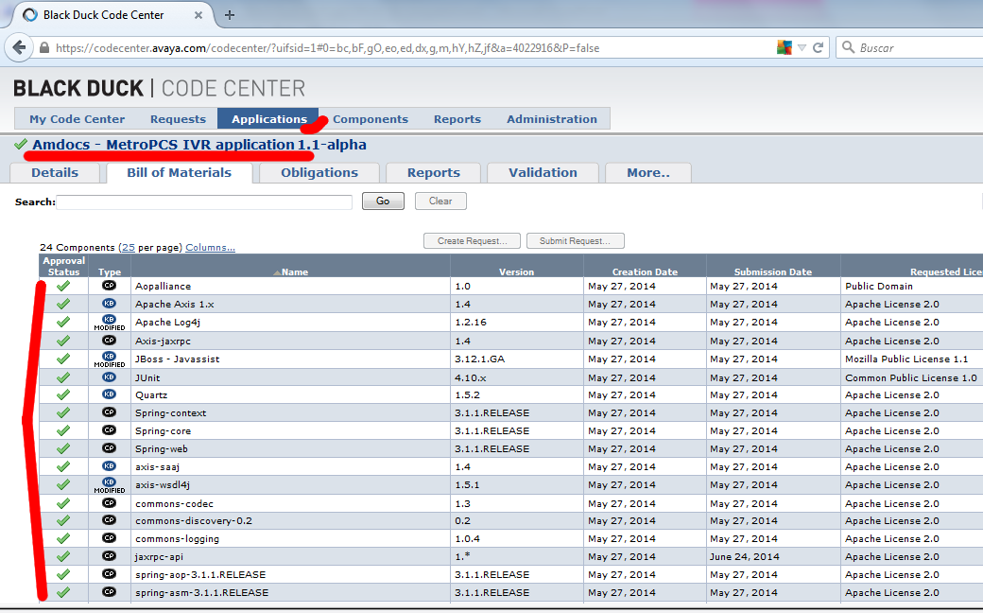
Black Duck - Proceso
Una vez aprobados los componentes queda así:

Slide 32
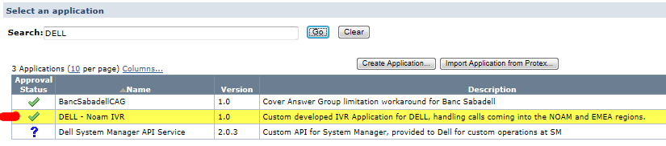
Black Duck - Proceso
Una vez aprobados todos los componentes de la aplicación, cuando se busca en BlackDuck la aplicación, se ve así:

Slide 33
Black Duck
PDF con información del licenciamiento:
Una vez finalizado el proceso de carga de los componentes utilizados, puede exportarse en formato pdf toda la información de las licencias en las librerías utilizadas en el proyecto.
Este PDF debe ser copiado al Application Server donde están las aplicaciones , en un folder llamado “OpenSourceSoftwareLicense”, dentro de la carpeta “Data” del proyecto

Slide 34
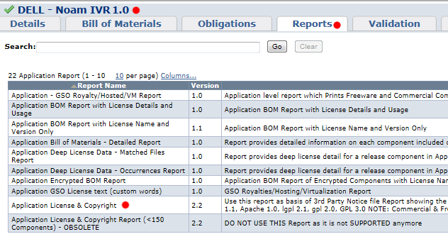
Black Duck - Proceso
Para generar el PDF, primero seleccionar la aplicación, luego ir a la pestaña “Reports” y seleccionar “Application License & Copyright”

Slide 35
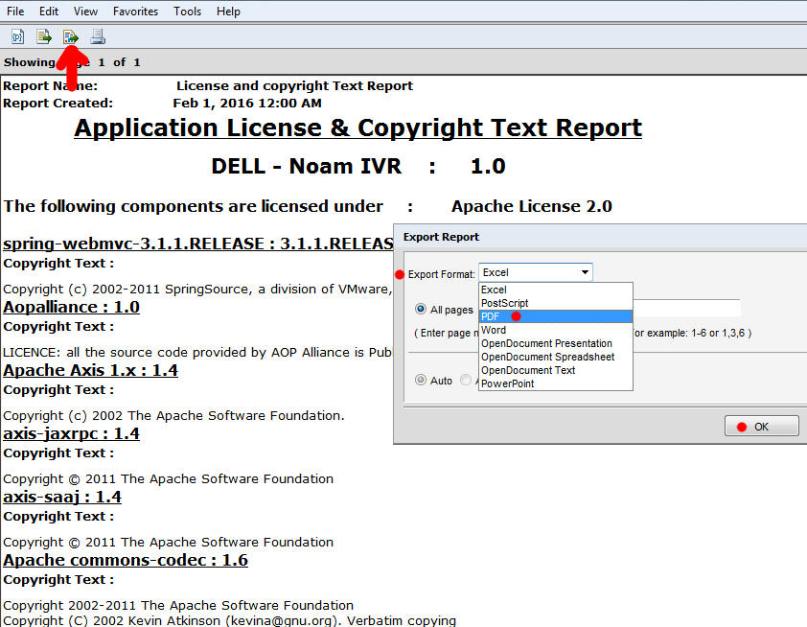
Black Duck - Proceso
Una vez obtenido el reporte exportarlo a PDF.

Slide 36
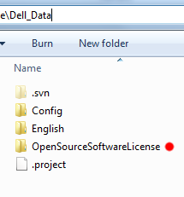
Black Duck - Proceso
El PDF debe ser copiado dentro de la carpeta “Data” del proyecto, tanto en el entorno del cliente como en el SVN.

